Slide 1
Robomaster 2017 夏令营 高中一组技术报告
engineering report OF Senior group one

Slide 2
最终机器人
1
FINAL ROBOT

Slide 3
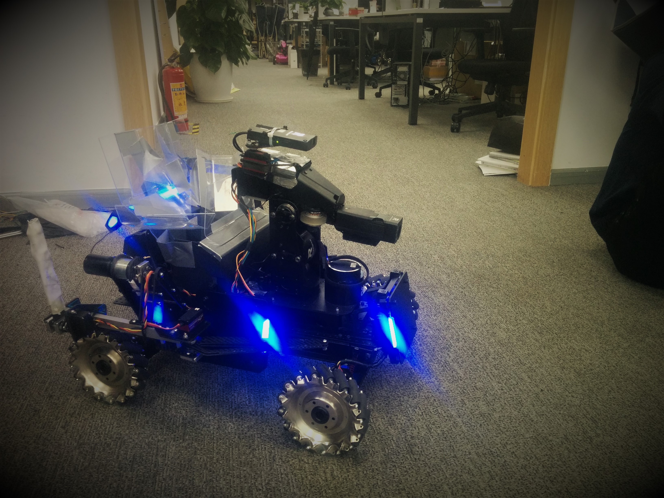

Slide 4
研发过程
2
Development process

Slide 5

机械部分
mechanics

Slide 6
分工&合作 Division&Cooperation
陶启泽
手臂结构设计，电机选型，加工零件
吴荣鑫
结构搭建，加工零件
William Chen
备用方案设计，搭建
Stanley Walker
手臂部分零件设计，备用方案设计

Slide 7
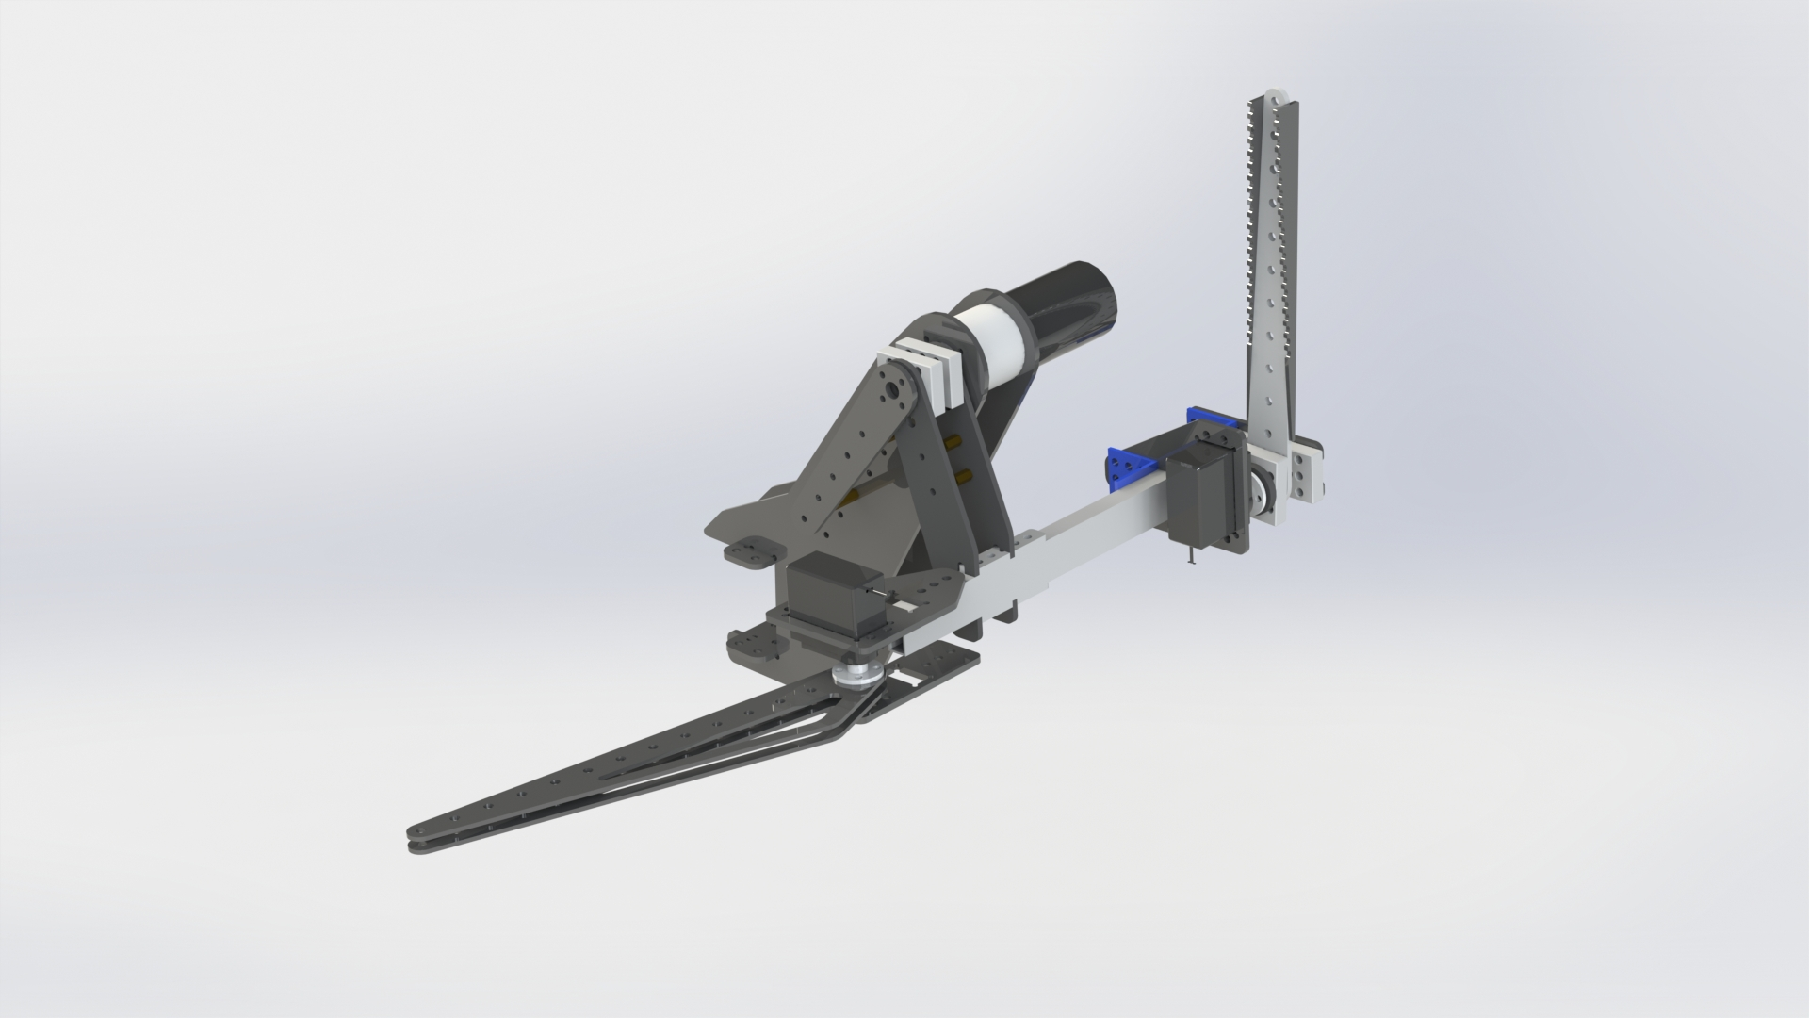
General Design

Slide 8
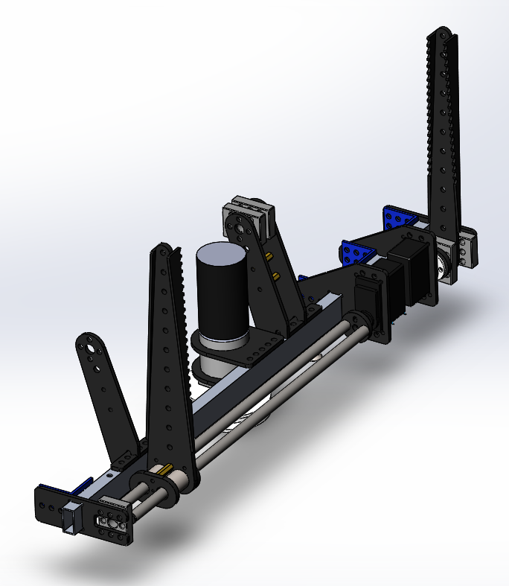
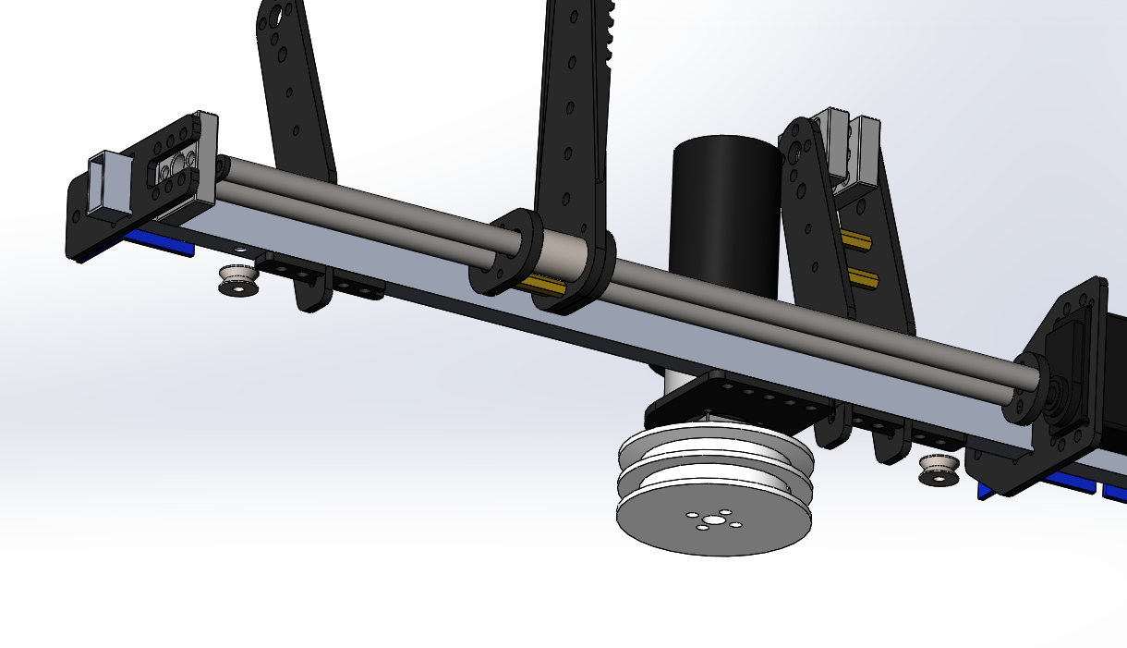
Arm

Slide 9
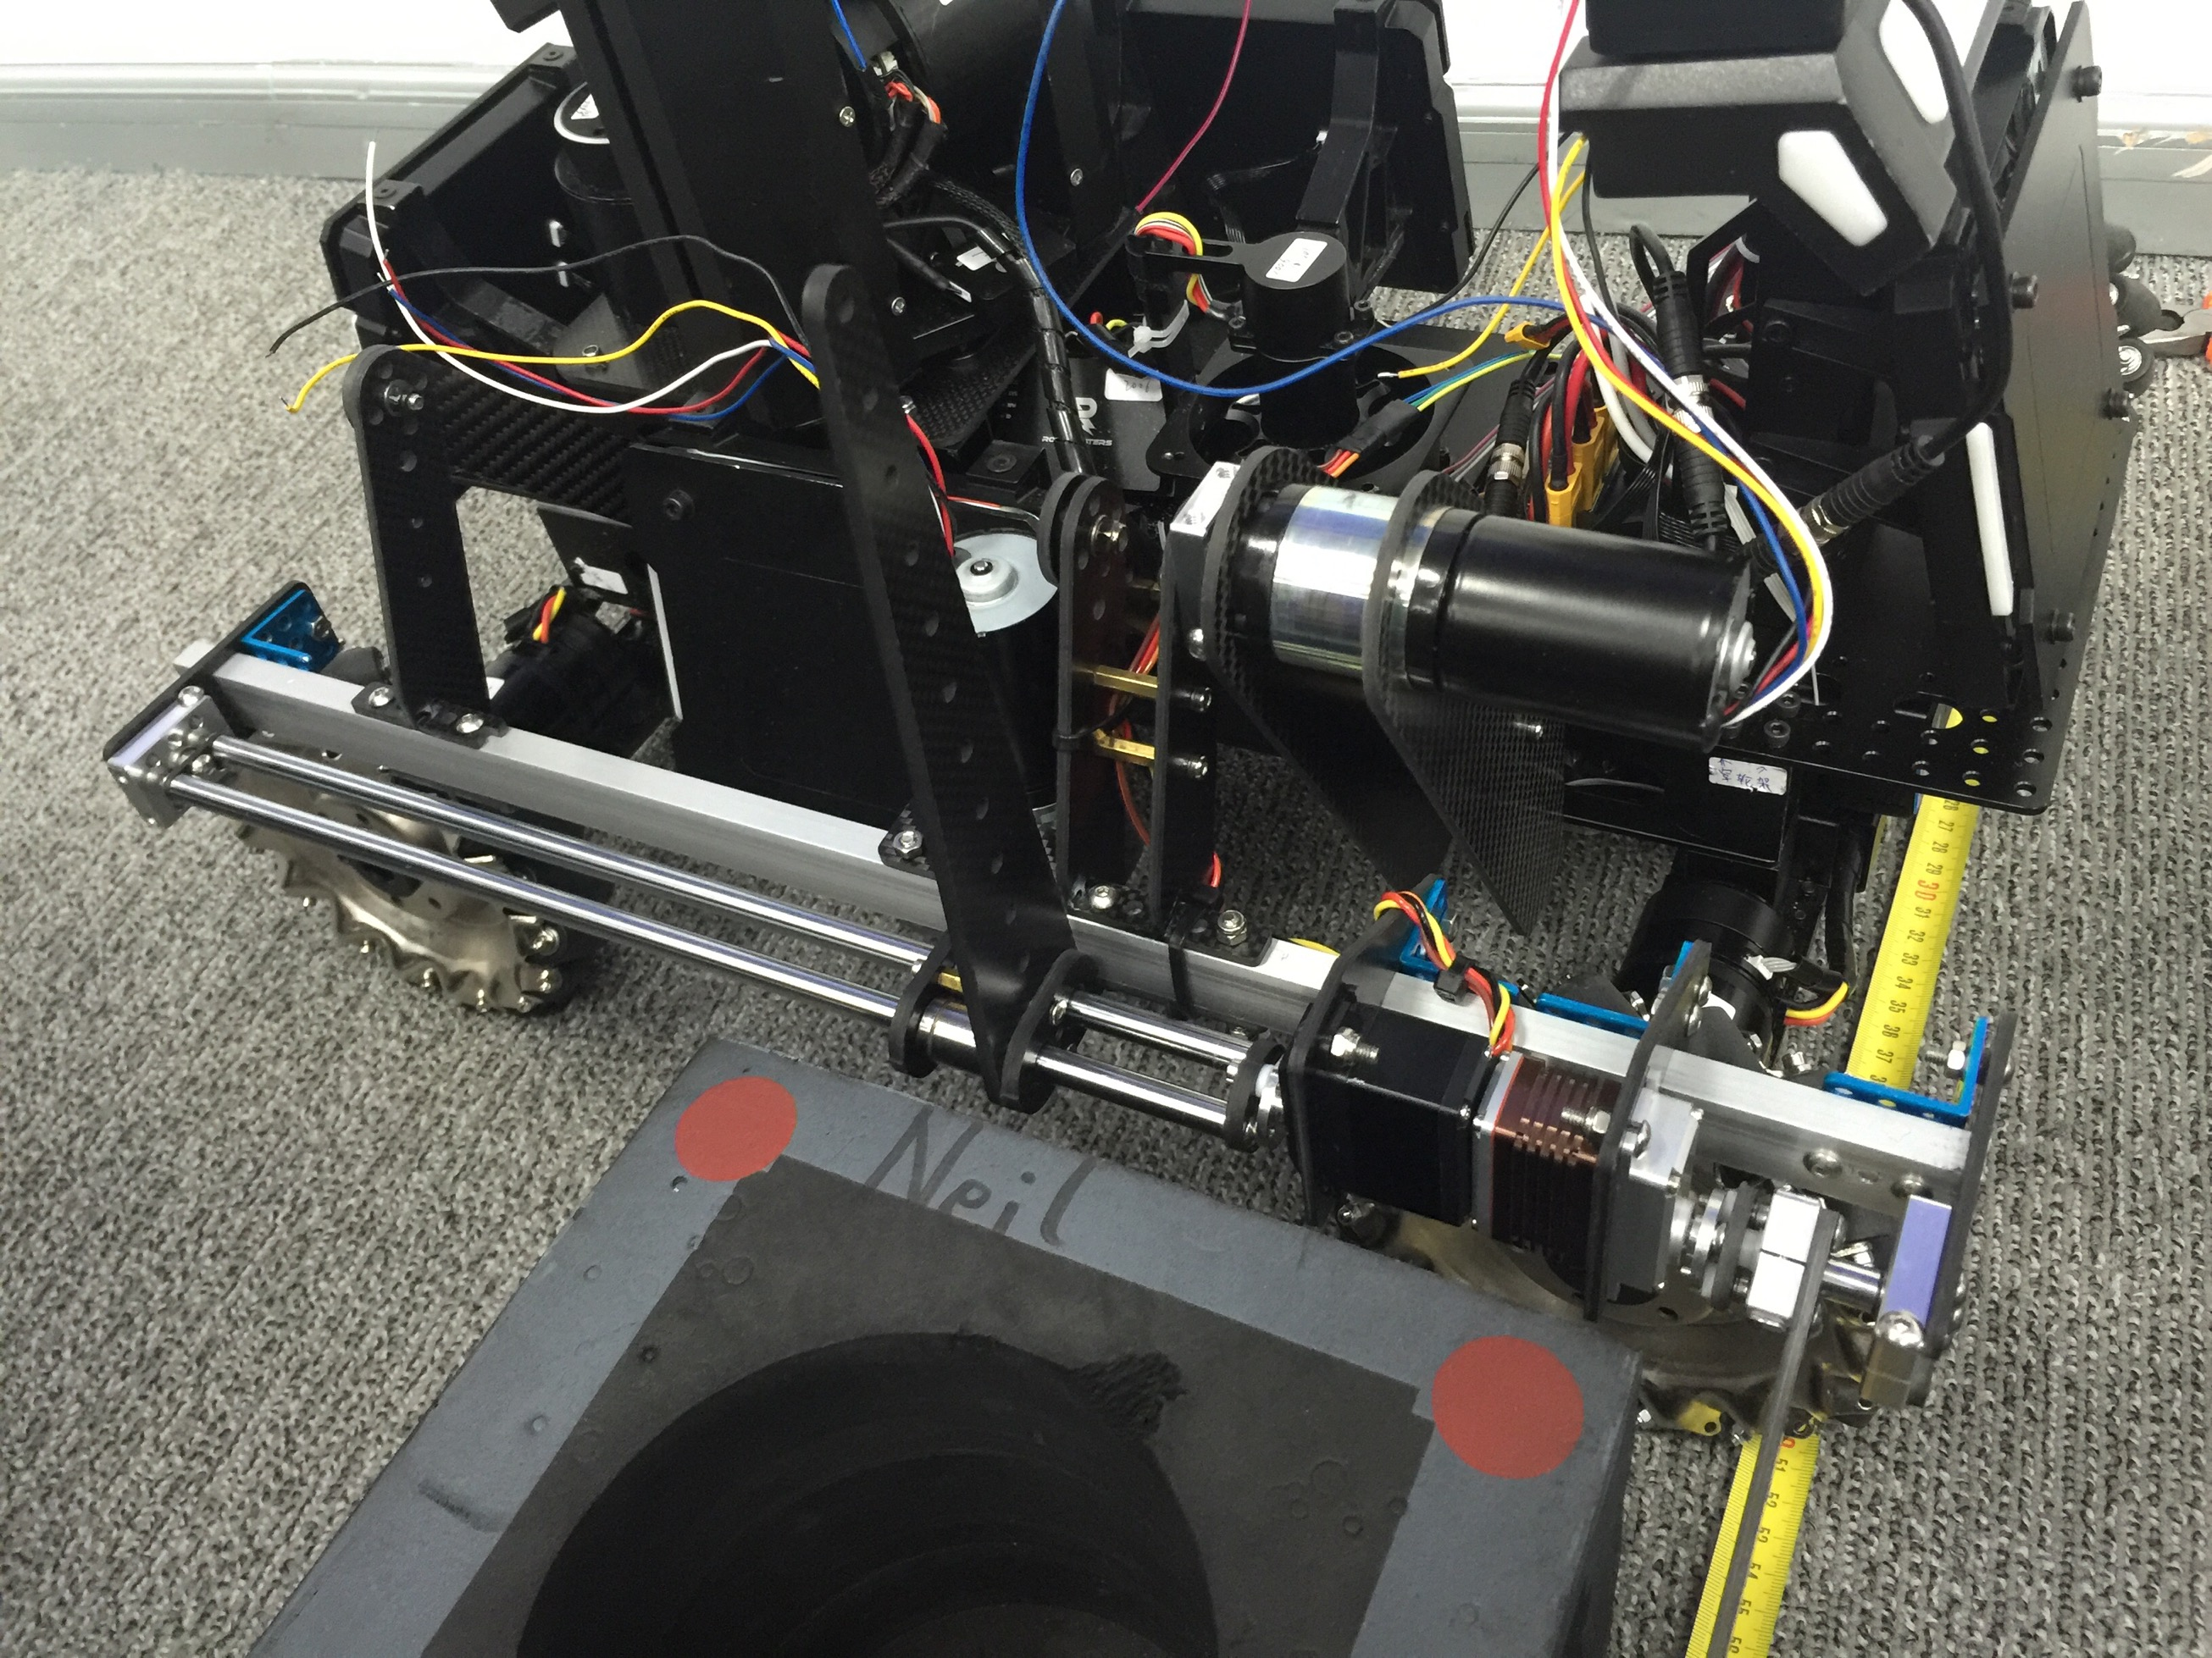
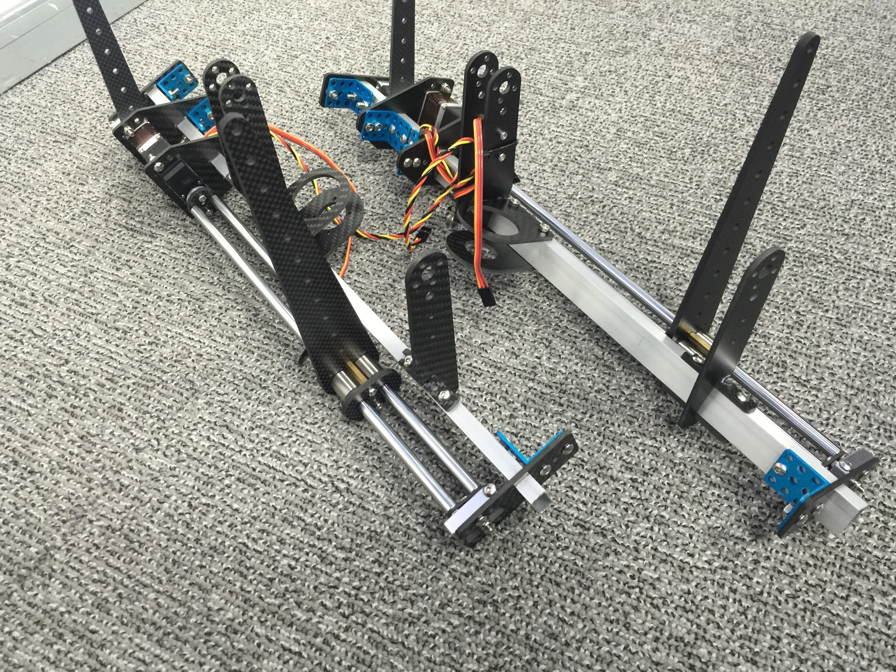
Arm

Slide 10
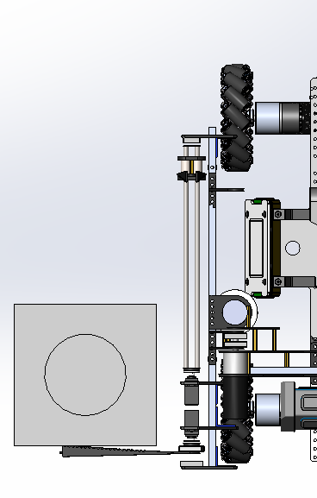
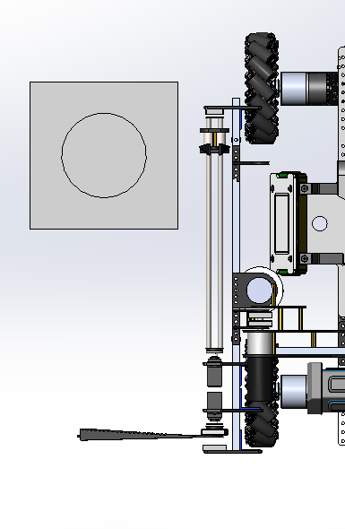
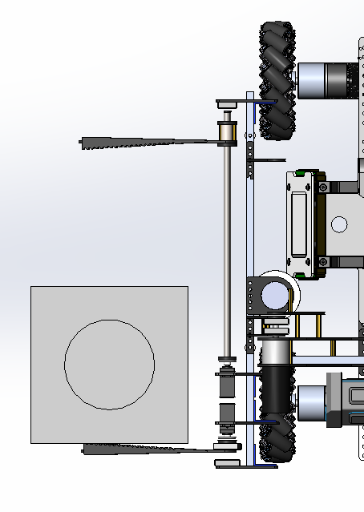
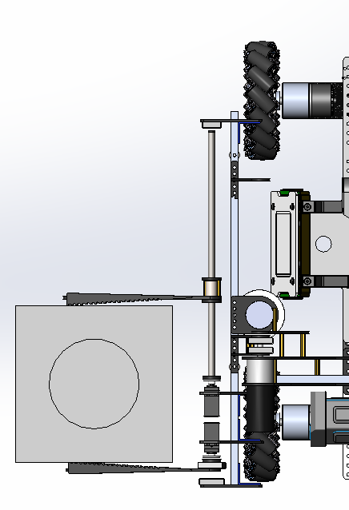
Arm
Step1 Step2 Step3 Step4

Slide 11
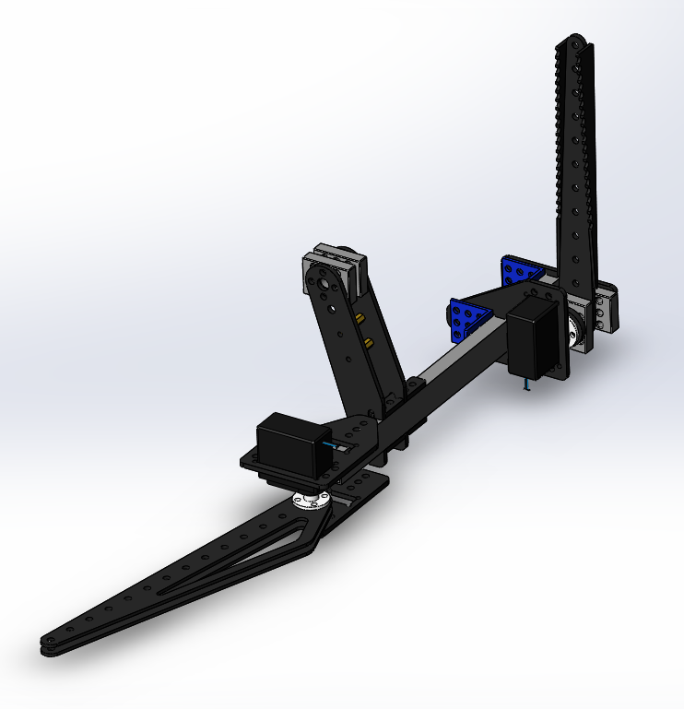
Arm

Slide 12
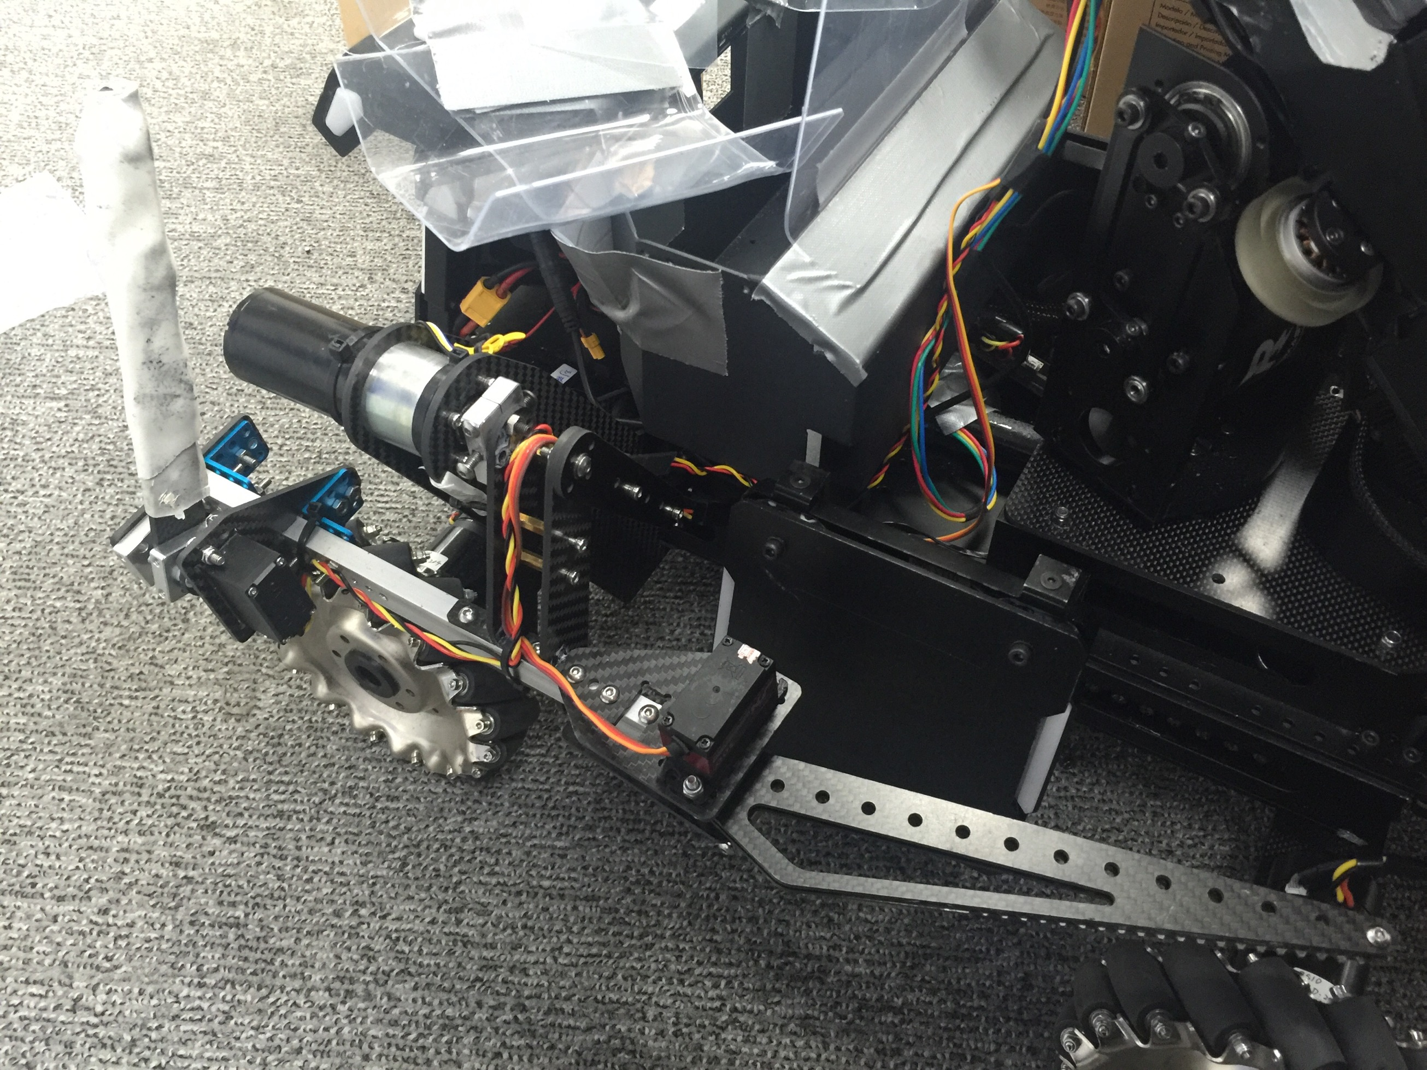
Arm

Slide 13
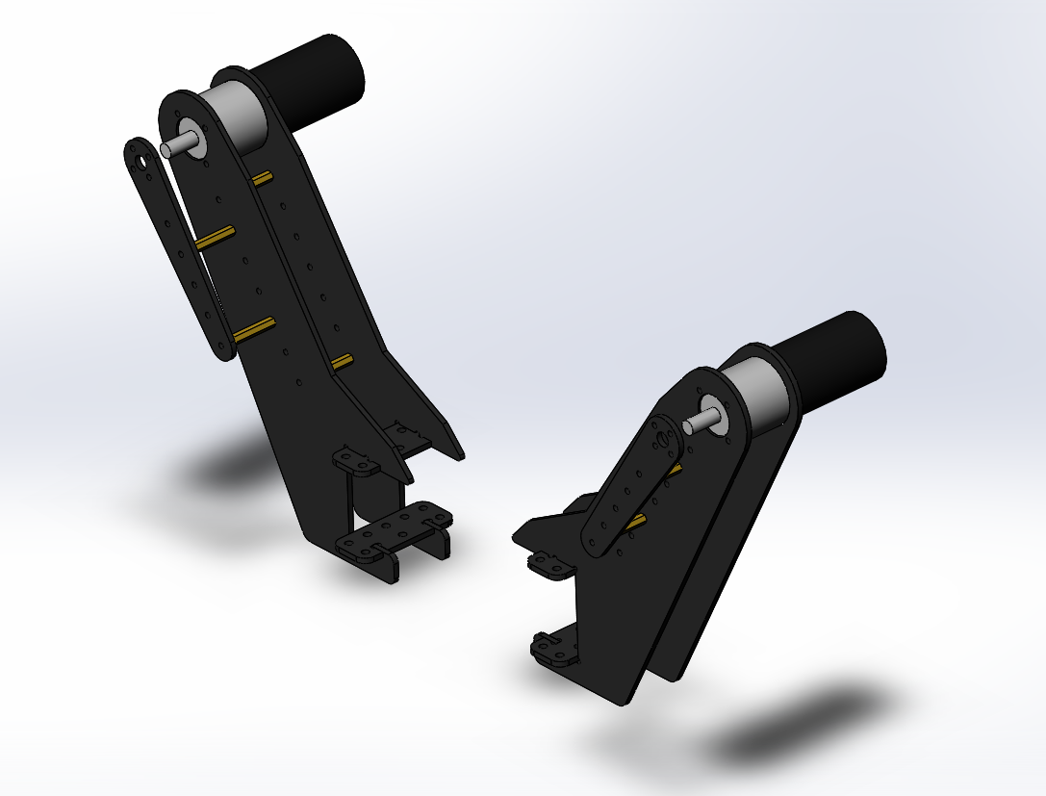
Supporter

Slide 14
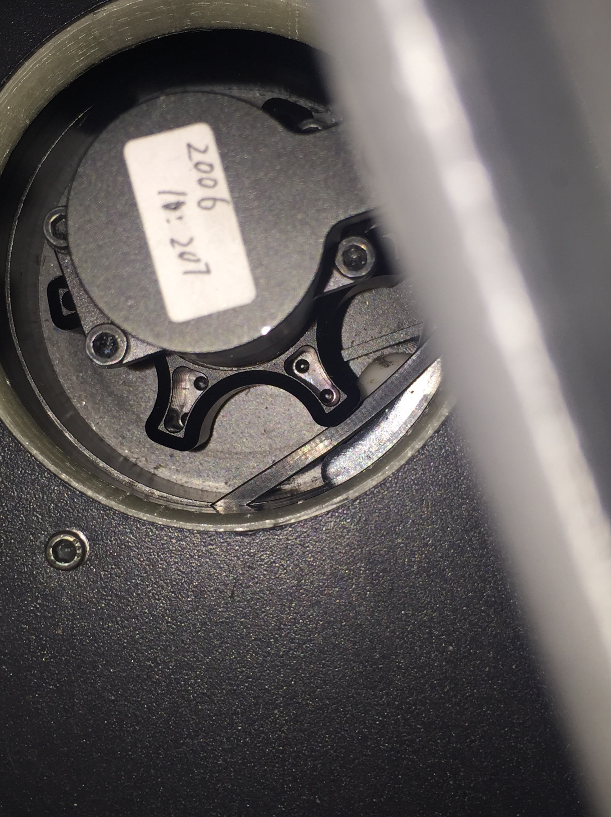
改进供弹
1.拨弹电机
在竖井和子弹输送管道的连接处有一个分离上下层子弹的挡片，由于拨弹轮高度约为两个子弹的高度，如果子弹下落过程中被轮子推动可能会卡在挡片上。我们在竖井中加上了一根束带用作为延长的挡片，由于与子弹的运动方向角度较小而且有弹性，可以使上下层子弹更早分离。
2.枪口
在摩擦轮后方有一个用来减少射击延迟的顶丝，最开始顶丝位置过于靠上，容易在连射时卡住子弹，我们通过调整这颗顶丝的松紧防止了子弹在枪口卡住的情况。

Slide 15
嵌入式系统
@$arm
>__
Embedded systems
用于控制、监视或者辅助操作机器和设备的装置。(IEEE)
Devices Used to Control, Monitor or Assist the Operation of Equipment, Machinery or Plants. (IEEE)

Slide 16
发现它，分析它，解决它
To discover, to analyse, to solve
by Oracle

Slide 17
小组工作 What we have done
发现 discover
使机械组的零部件 工作&运转
Make components work
全组任务
Total work

Slide 18
小组工作 What we have done
发现 discover
丁致远 stiven ding
刘李正 tiger liu
杨林千 Bob yang
STM32 与 Arduino 的通信 Communication between STM and Arduino
代码的非语法部分检查、格式化及逻辑优化 Check and format the code
自动取障碍块块部分的编写 Code the solution of automatically picking
STM32 PWM通信与GPIO通信的硬件配置 Hardware configuration of PWM&GPIO communication
舵机与电机的底层控制 Infrastructure development of servos and motors
机械臂等电控的调试 Debug power equipments e.g. arms
全组的电子控制部分
Circuitry connection
机器人涵道部分的驱动 Drive the duct
STM32 PWM通信的程序配置 Program the code of PWM communication

Slide 19
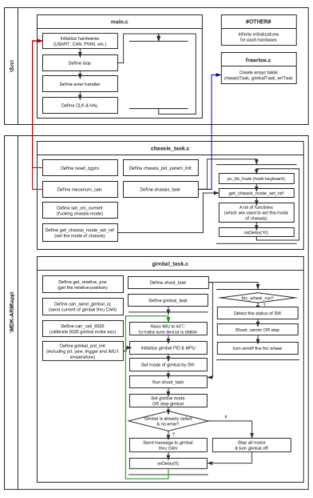
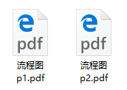
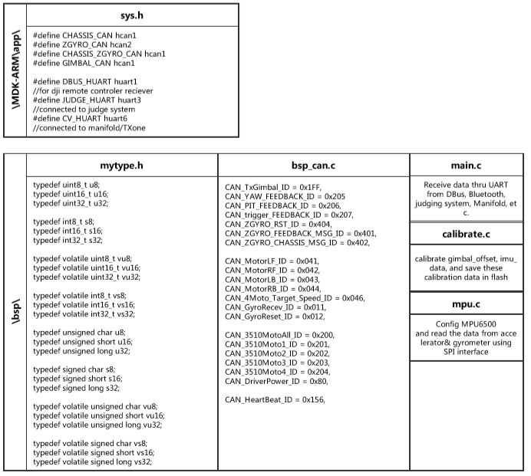
整理程序结构 comb the code
分析 Analyse
在收到组委会下发的代码后，嵌入组全组花费了两天时间，对全部代码进行梳理，以弄清机器人已有代码的运行方式。
Having received the code, our group spent 3 days combing the code, in order to be clear of it.

Slide 20
整理程序结构 comb the code
分析 Analyse
主程序
Total Program
底盘程序
Chassis.c
云台程序
Gimbal.c
错误检测程序
Error.c
云台移动线程
Gimbal_task()
射击线程
Shoot_task()

Slide 21
STM与Arduino的通信 communication between boards
解决 solve
tSendTXoneData SendData;
tReceArduinoData ReceData;
uint8_t arduino_buff[8];
uint8_t auto_send[3];
仿照原有程序中对裁判系统和对DBUS的UART通信，我们编写了通过UART6串口，使STM32F427与Arduino Mega 2560通信的初始化、数据发送和接收程序。
Accroding to the code for DBUS and judge system, we programmed the code of initialization UART, sending data and receiving data.
void arduino_uart_init()
{
__HAL_UART_CLEAR_IDLEFLAG(&ARDUINO_HUART);
__HAL_UART_ENABLE_IT(&ARDUINO_HUART, UART_IT_IDLE);
UART_Receive_DMA_No_IT(&ARDUINO_HUART, arduino_buff, AUTOP_SIZE);
}
void uart_send_data(UART_HandleTypeDef *huart)
{
memcpy(auto_send, &SendData, sizeof(tSendTXoneData));
HAL_UART_Transmit(huart, auto_send, sizeof(tSendTXoneData), 30);
SendData.sof = 123;
}

Slide 22
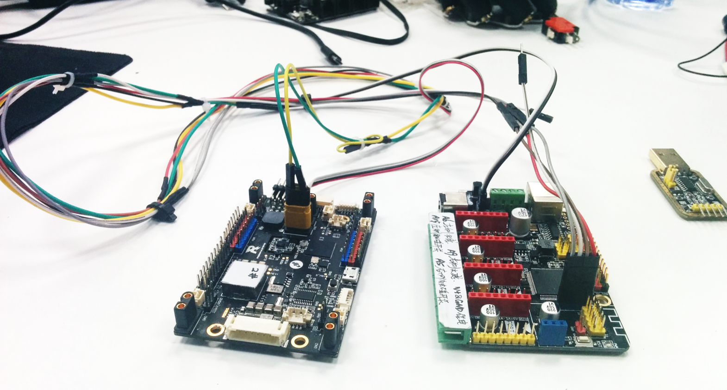
STM与Arduino的通信 communication between boards
解决 solve

Slide 23
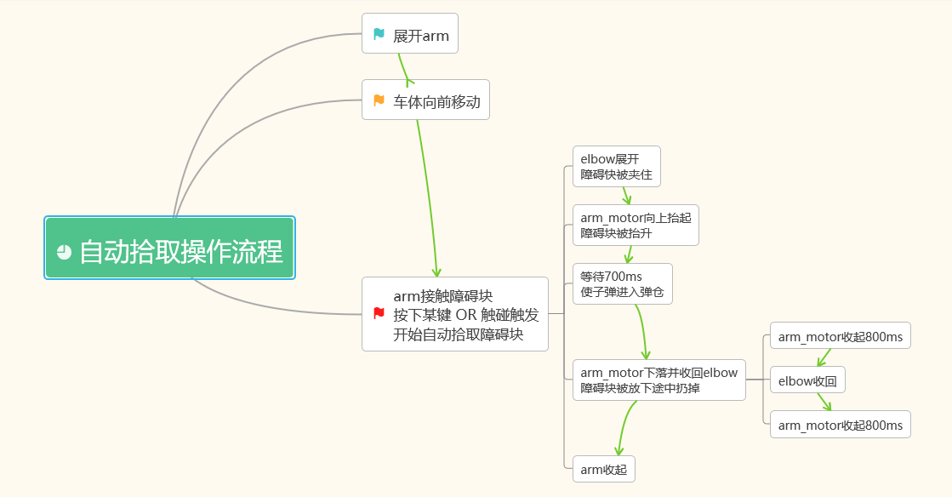
自动取块 automatically picking
解决 solve

Slide 24
自动取块 automatically picking
解决 solve
if (test)
{
TIM2->CCR2 = 550; //elbow_lift = 1
osDelay(1000);
HAL_GPIO_WritePin(GPIOC, GPIO_PIN_5, GPIO_PIN_RESET); //arm_motor = 1
TIM8->CCR2 = 700;
HAL_GPIO_WritePin(GPIOA, GPIO_PIN_5, GPIO_PIN_SET);
TIM8->CCR3 = 700;
osDelay(1650);
HAL_GPIO_WritePin(GPIOC, GPIO_PIN_5, GPIO_PIN_SET); //arm_motor = 2
s6 = 00;
HAL_GPIO_WritePin(GPIOA, GPIO_PIN_5, GPIO_PIN_SET);
s7 = 00;
osDelay(1200);
HAL_GPIO_WritePin(GPIOC, GPIO_PIN_5, GPIO_PIN_SET); //arm_motor = 0 for first 300ms
TIM8->CCR2 = 700;
HAL_GPIO_WritePin(GPIOA, GPIO_PIN_5, GPIO_PIN_RESET);
TIM8->CCR3 = 700;
osDelay(300);
HAL_GPIO_WritePin(GPIOC, GPIO_PIN_5, GPIO_PIN_SET); //arm_motor = 2 for elbow lift
TIM8->CCR2 = 00;
HAL_GPIO_WritePin(GPIOA, GPIO_PIN_5, GPIO_PIN_SET);
TIM8->CCR2 = 00;
osDelay(200);
TIM2->CCR2 = 1500; //elbow_lift = 0
osDelay(500);
HAL_GPIO_WritePin(GPIOC, GPIO_PIN_5, GPIO_PIN_SET); //arm_motor = 0
TIM8->CCR2 = 700;
HAL_GPIO_WritePin(GPIOA, GPIO_PIN_5, GPIO_PIN_RESET);
TIM8->CCR3 = 700;
osDelay(1250);
TIM2->CCR1 = 1850;
arm_lift = 0; //restore to wait the next operation
elbow_lift = 0;
camera_turn = 0;
test = 0;
}

Slide 25
键盘操作的优化 simplified operation
解决 solve
if (rc.kb.bit.SHIFT && !rc.kb.bit.CTRL)
{
if (rc.kb.bit.X)
arm_lift = 0;
/* if (rc.kb.bit.C)
elbow_lift = 0; */
if (rc.kb.bit.C)
{
arm_lift = 0; //restore all
elbow_lift = 0;
camera_turn = 0;
test = 0;
}
//if (rc.kb.bit.V)
//arm_motor = 0;
if (rc.kb.bit.Q)
camera_turn = 0;
}
else if (!rc.kb.bit.SHIFT && !rc.kb.bit.CTRL)
{
if (rc.kb.bit.X)
arm_lift = 1;
/* if (rc.kb.bit.C)
elbow_lift = 1; */
if (rc.kb.bit.C)
test = 1;
//if (rc.kb.bit.V)
//arm_motor = 1;
if (rc.kb.bit.Q)
camera_turn = 1;
}
if (camera_turn)
s3 = 650;
else
s3 = 2050;
if (arm_motor == 0)
{
HAL_GPIO_WritePin(GPIOC, GPIO_PIN_5, GPIO_PIN_SET);
TIM8->CCR2 = 700;
HAL_GPIO_WritePin(GPIOA, GPIO_PIN_5, GPIO_PIN_RESET);
TIM8->CCR3 = 700;
osDelay(1600);
arm_motor = 2;
}
if (arm_motor == 1)
{
HAL_GPIO_WritePin(GPIOC, GPIO_PIN_5, GPIO_PIN_RESET);
TIM8->CCR2 = 700;
HAL_GPIO_WritePin(GPIOA, GPIO_PIN_5, GPIO_PIN_SET);
TIM8->CCR3 = 700;
osDelay(1600);
arm_motor = 2;
}
if (arm_motor == 2)
{
HAL_GPIO_WritePin(GPIOC, GPIO_PIN_5, GPIO_PIN_SET);
s6 = 00;
HAL_GPIO_WritePin(GPIOA, GPIO_PIN_5, GPIO_PIN_SET);
s7 = 00;
}
if (arm_lift)
s1 = 1850;
else
s1 = 970;
if (elbow_lift)
s2 = 550;
else
s2 = 1500;
TIM2->CCR1 = s1;
TIM2->CCR2 = s2;
TIM2->CCR3 = s3;
TIM2->CCR4 = s4;
TIM8->CCR1 = s5;
TIM8->CCR2 = s6;
TIM8->CCR3 = s7;
TIM8->CCR4 = s9;
操作手在操作时，是看不到机器人在赛场上的状态的，只能通过键盘或遥控器进行控制。因此，嵌入组需要对键盘操作尽量简化，且需减少误触的可能性。
The operators cannot see the robot, so the embedded group designed a solution to simplify the operation and made it less fallible to make mistakes.

Slide 26
电机/舵机控制 control motors and servos
解决 solve
/*Configure GPIO pin Output Level */
HAL_GPIO_WritePin(GPIOF, GPIO_PIN_6 | LED1_Pin, GPIO_PIN_RESET);
HAL_GPIO_WritePin(GPIOA, GPIO_PIN_5 , GPIO_PIN_RESET);
//reset the mode of motor 1;edit by Lizh
HAL_GPIO_WritePin(GPIOC, GPIO_PIN_5 | GPIO_PIN_4 | GPIO_PIN_3 , GPIO_PIN_RESET);
/*Configure GPIO pins : PEPin PEPin PEPin */
GPIO_InitStruct.Pin = GPIO_PIN_5;
GPIO_InitStruct.Mode = GPIO_MODE_OUTPUT_PP;
GPIO_InitStruct.Pull = GPIO_NOPULL;
GPIO_InitStruct.Speed = GPIO_SPEED_FREQ_LOW;
//may cause problem in test: July 22 by Lizh
HAL_GPIO_Init(GPIOA, &GPIO_InitStruct);
GPIO_InitStruct.Pin = GPIO_PIN_5 | GPIO_PIN_4 | GPIO_PIN_3;
GPIO_InitStruct.Mode = GPIO_MODE_OUTPUT_PP;
GPIO_InitStruct.Pull = GPIO_NOPULL;
GPIO_InitStruct.Speed = GPIO_SPEED_FREQ_LOW;
//may cause problem in test: July 22 by Lizh
HAL_GPIO_Init(GPIOC, &GPIO_InitStruct);
电机需要GPIO控制旋转方向，
需要PWM控制旋转速度；
舵机需要PWM控制旋转角度。
因此嵌入组中，杨林千、刘李正进行了大量GPIO、PWM的程序控制。
Motors need GPIO to control the direction and PWM to control the speed. Servos need PWM to control the angle. So, Bob Yang and Tiger Liu have done a lot to control them.

Slide 27
发弹程序改进 improve shooting program
解决 solve
原有的发弹程序存在一些瑕疵，导致射频和射速可能过高。比赛临近时，四组(联盟队)向我们提供了经过改进的发弹逻辑，增加了发弹的时间限制和连发程序。本组嵌入组对原有程序逻辑进行了改进和优化，在一定程度上提高了发弹的效率和准确度。(感谢四组的支持与帮助)
if (fric_wheel_run)
{
if (rc.sw1 == RC_DN || left_key)
{
if (HAL_GetTick() - shoot_time_begin_l > 200
&& HAL_GetTick() - shoot_time_begin_r > 800)
{
trigger_pos_ref = moto_trigger.total_ecd;
trigger_pos_ref += 130922 * trigger_dir;
shoot_time_begin_l = HAL_GetTick();
}
else
{
osDelay(200);
trigger_pos_ref = moto_trigger.total_ecd;
trigger_pos_ref += 130922 * trigger_dir;
shoot_time_begin_l = HAL_GetTick();
}
}
if (right_key)
{
if (HAL_GetTick() - shoot_time_begin_l > 200
&& HAL_GetTick() - shoot_time_begin_r > 800)
{
trigger_pos_ref = moto_trigger.total_ecd;
trigger_pos_ref += 130922 * 4 * trigger_dir;
shoot_time_begin_r = HAL_GetTick();
// to shoot three times
}
else
{
osDelay(200);
trigger_pos_ref = moto_trigger.total_ecd;
trigger_pos_ref += 130922 * 4 * trigger_dir;
shoot_time_begin_r = HAL_GetTick();
// to shoot three times
}
}

Slide 28
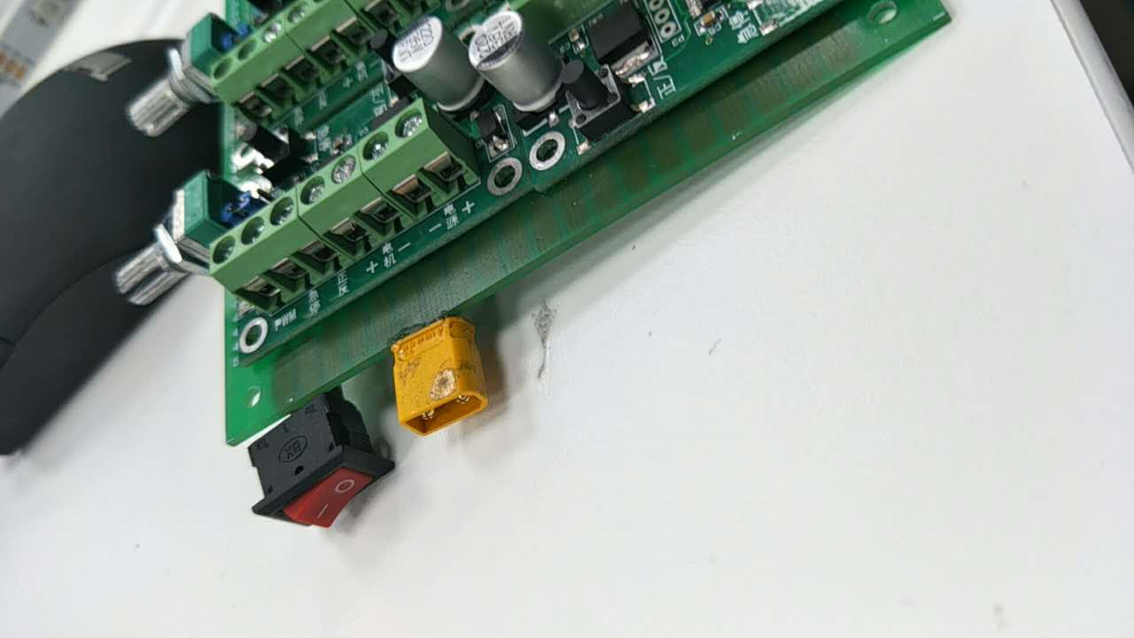
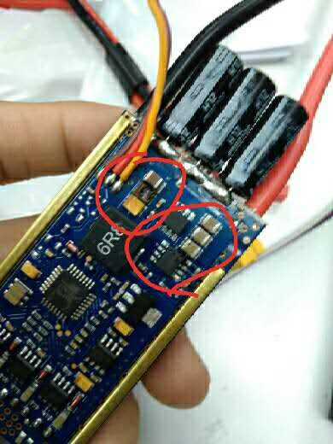
STM32与电机涵道控制板之间的连接与控制 connection with motor controler
解决 solve
考虑到机械臂的动力部分较多，负载较大。起初为了方便控制及减轻步兵车体底盘电池的压力，我制作了一个由4个主动力减速电机的电调，一个降压模块，一个涵道电调组成的电机涵道控制板，独立DJI电源供电，由STM32主控共地后通过PWM信号控制。

Slide 29
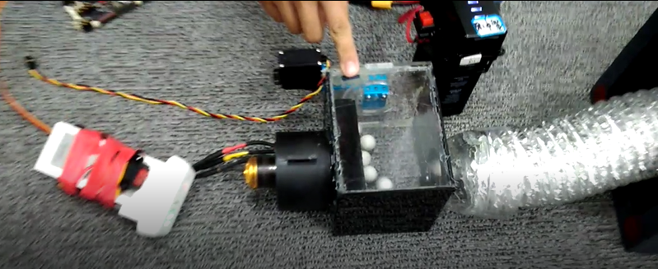
涵道吸弹机制 alternative scheme:ducted-fan engine
解决 solve
在第一次测试赛中，机械部分的方案一机械臂设计出现了一些故障，其中也有程序上尚未解决的漏洞，于是我将之前的未调试好的涵道解决了，作为备选方案随时等待替换可能出现故障的机械臂，考虑到其负载过大的问题，我们也用了独立电源供电，其电调由主控发出PWM控制。

Slide 30
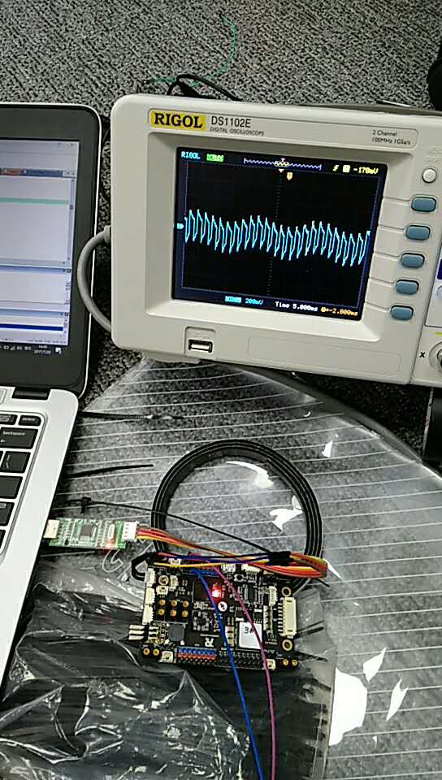
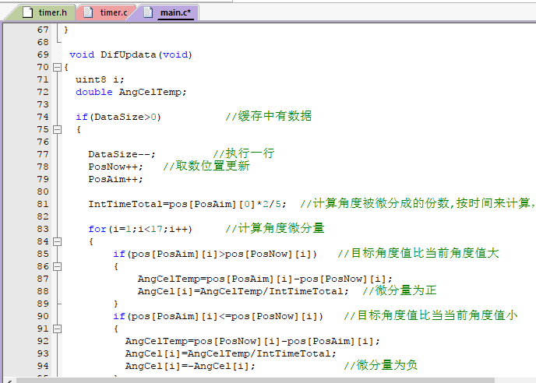
PWM信号的程序控制 THE PROGRAM OF PWM SIGNAL
解决 solve
图为参考例程及PWM波的故障调试

Slide 31
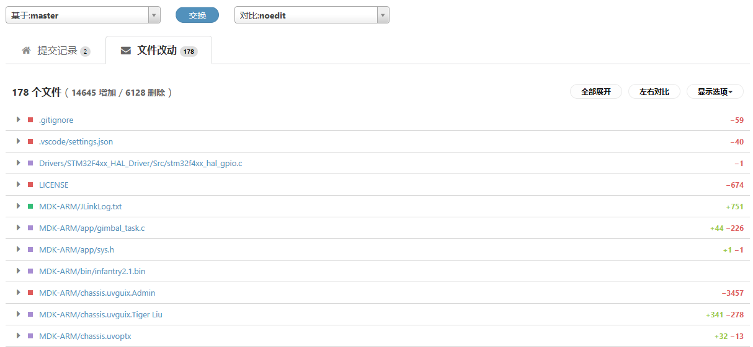
20773
经 GIT Windows 统计，嵌入组共对源代码改动 20773 行
(包含无效代码)
Counted by GIT, we have edited 20773 lines!

Slide 32
软件/算法
int main
(void)
SOFTware/algorithm
邴小斐 Xiaofei bing

Slide 33
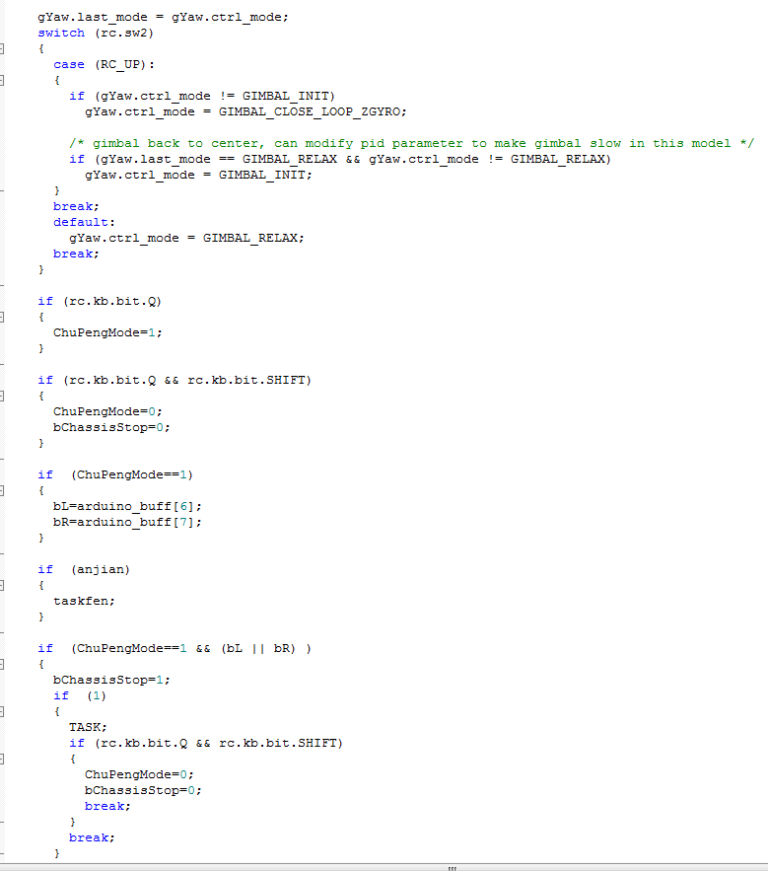
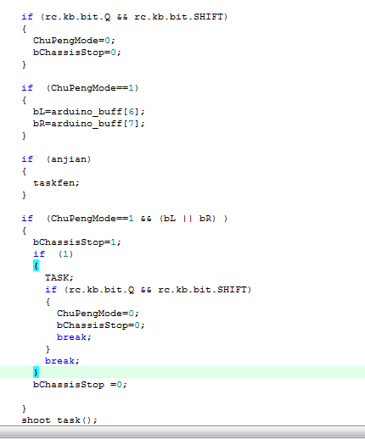
行程开关
行程开关遇到障碍块开始做任务，如果有意外，可以通过按键退出这个模式，或单独控制机械臂上的电机做某个动作。

Slide 34
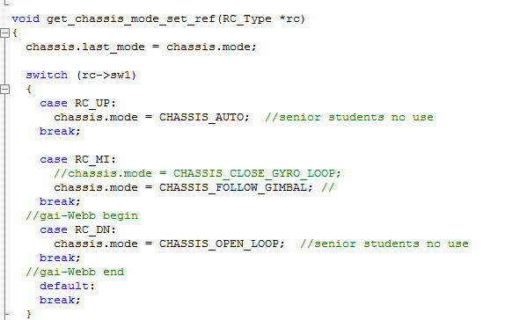
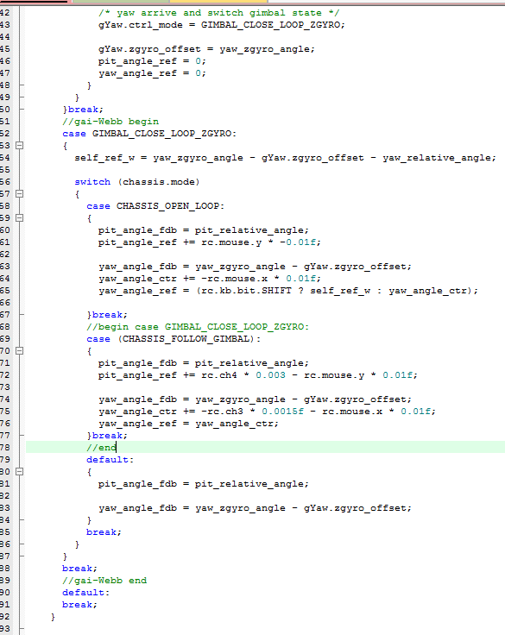
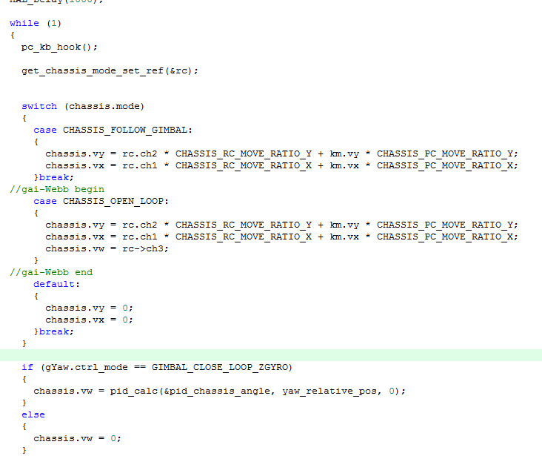
单独控制程序
云台单独控制，底盘会每8秒换一个随机数作为底盘需要转到的角度，效果就是底盘在原地不停转动，云台可以单独控制瞄准对方的步兵。底盘不停转动可以减少被击中的次数。
云台单独控制，底盘角度单独控制，底盘前后左右单独控制。

Slide 35
巡线
pid循迹的程序。利用地上的白线，车上装有两个返回模拟量的灰度传感器。用灰度传感器循迹，车稳定的走一根直线，结合上面行程开关的功能。功能：通过按键开启这个模式后，车还是用遥控器控制，遇到白线自动开始循迹（这时不能通过遥控器控制车）。
//循迹的伪代码
LightValue = read light sensor;
error = LightValue - offset;
integral = integral + error;
derivative = error - lastError;
Turn = Kp*error + Ki*integral + Kd*derivative;
利用白线和车上的两个灰度传感器，不方便用pid循迹的情况下使车完全垂直于白线。
因为白线和场地（灰）之间，同一个灰度值会有一个比较固定的相对位置，所以可以利用这个，利用车左右两个灰度传感器，将车垂直于白线，停下抓取障碍块。
errorLeft = -1 * （sensorLeft - offest）;
errorRight = -1 * （sensorRight - offest）;
TurnLeft = Kp * errorLeft；
TurnRight = Kp * errorRight；

Slide 36
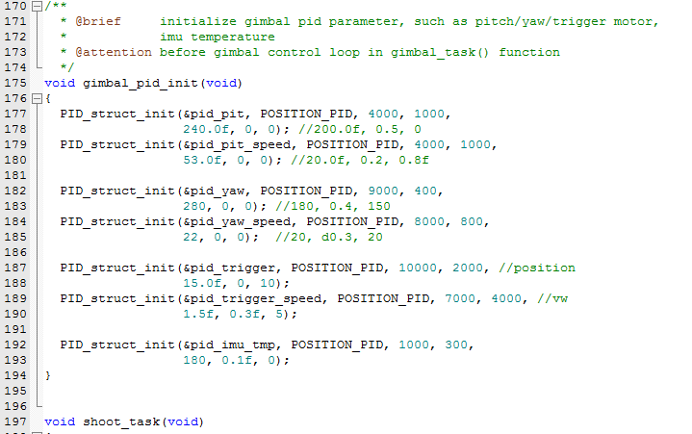
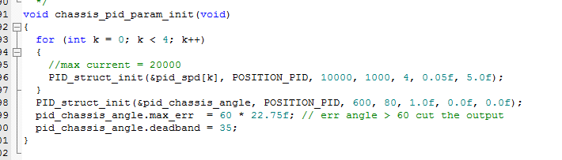
PID参数的调节

Slide 37
知识学习
3
Knowledge learning

Slide 38
总结
4
Conclusion

